Slide 1
Дополнительные материалы к паспорту проекта:
Стоимость Сырья и материалов
Спецификация технологическая карта
Вводные по продукту
Вводные по ценовой политики и марже каналов (клиентов)
Бюджеты проекта
ПАСПОРТ ПРОЕКТА
ПАСПОРТ ПРОЕКТА
KPI ПРОЕКТА
Финансовые метрики
Проект состоит из 1 или нескольких SKU
SKU может торговаться в одном или нескольких каналах
Канал это формат торговой точки и/или регион с торговыми точками (пример Гипермаркеты ЦФО) и/или отдельная торговая точка
ПАСПОРТ ПРОЕКТА
Описания, различные представления данных
Данные по дистрибуции и офтейкам по каналам
Затраты на производство, торговлю
Анализ чувствительности (устойчивости проекта)

Slide 2
Сейчас расчеты реализованы в EXCEL с помощью формул, power query, power pivot, pivot.
ЛИСТ «DASH»
КЛЮЧЕВОЙ ИНТЕРФЕЙС
«МОДУЛЬ» ОДНО SKU В ОДНОМ КАНАЛЕ
Макро факторы
Одно SKU в одном канале
Характеристики SKU на примере канала HM
Вводные по торговле и коммерции
Расчетные цены
(элемент Value Chain)
Рецептуры от RnD
Спецификация на СИМ от ДП
Затраты из profitability
Одно SKU для шести кастомных каналов торговли
Расчетная экономика канала
(элемент Value Chain, !!!Не учитывает ОРЕХ)

Slide 3
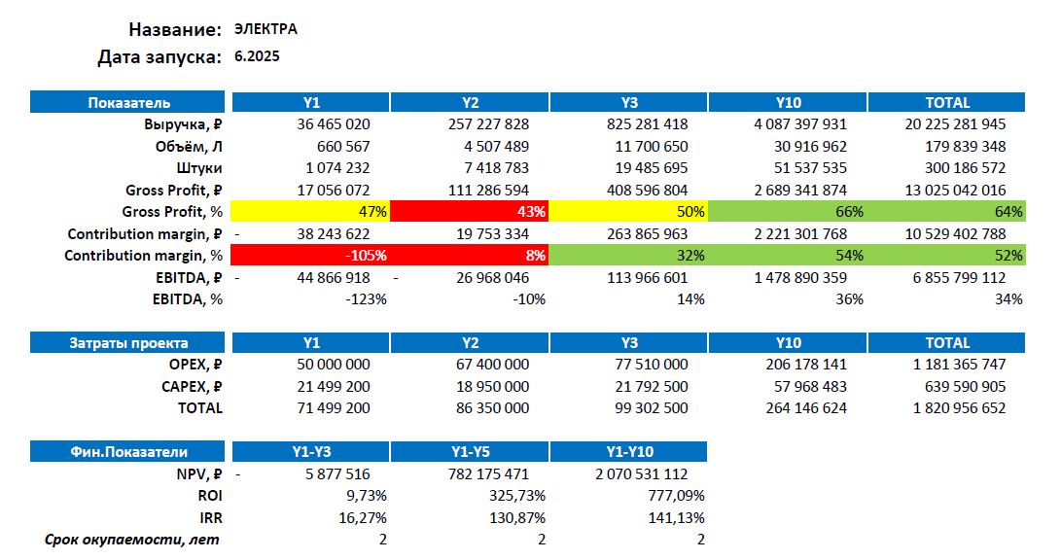
Сводный лист финансовых метрик

Slide 4
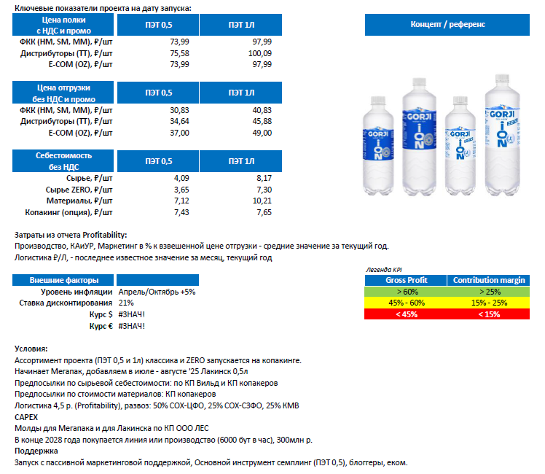
Сводный лист финансовых метрик

Slide 5
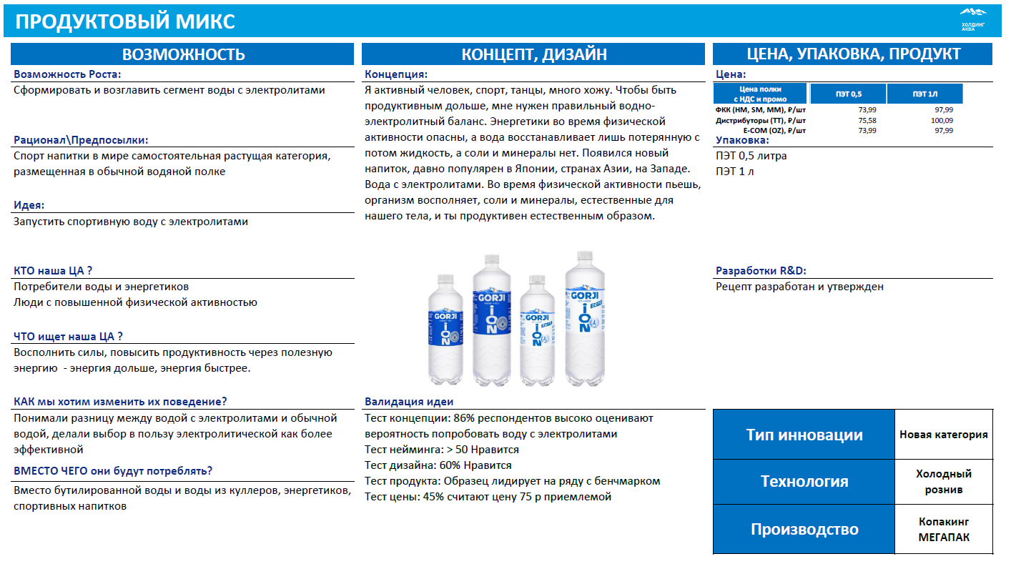
Продуктовый микс

Slide 6
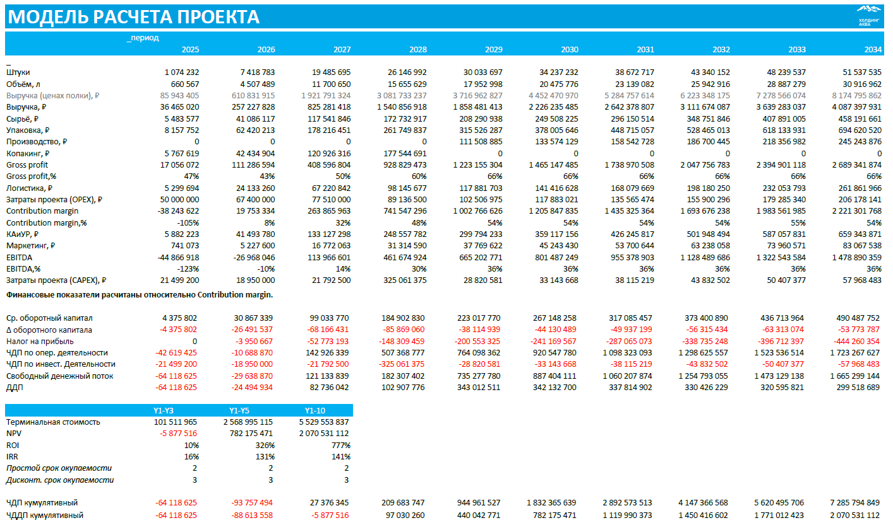
Ключевые метрики проекта

Slide 7
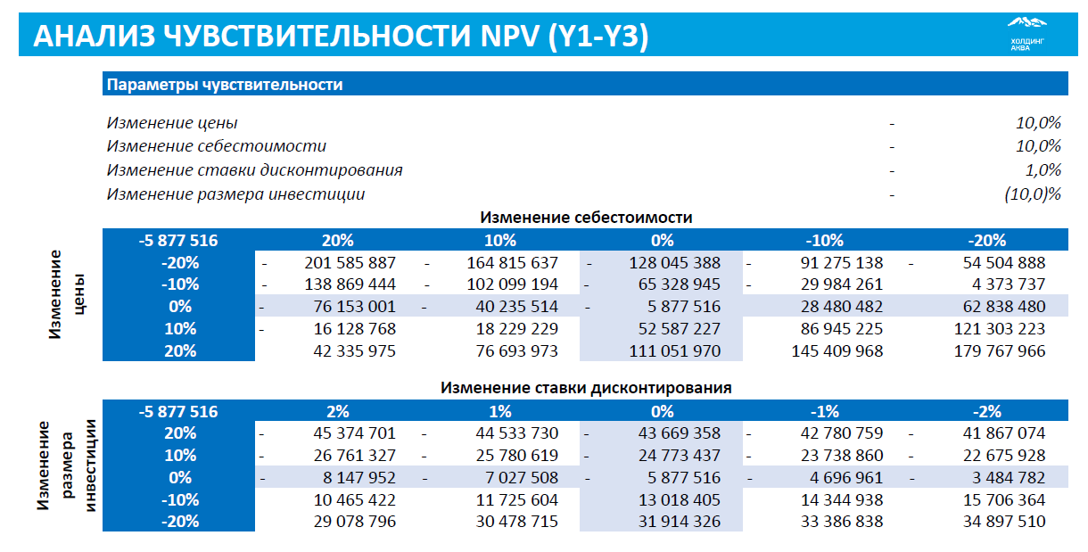
Анализ чувствительности NPV

Slide 8
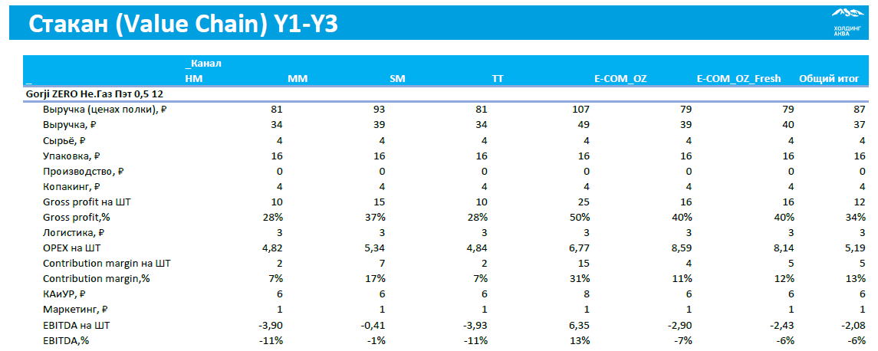
Стакан себестоимости и PL:

Slide 9
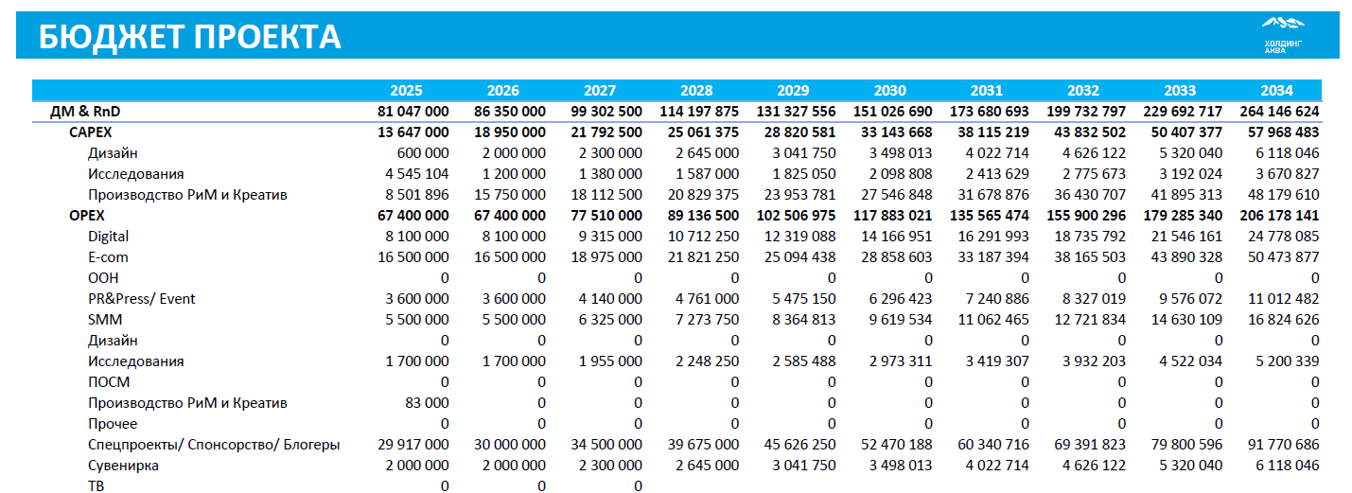
Бюджет проекта

Slide 10
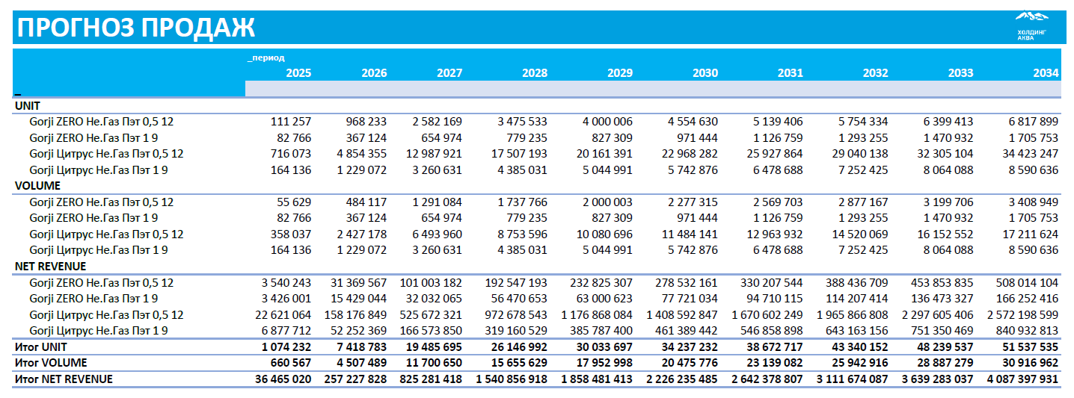
План продаж

Slide 11
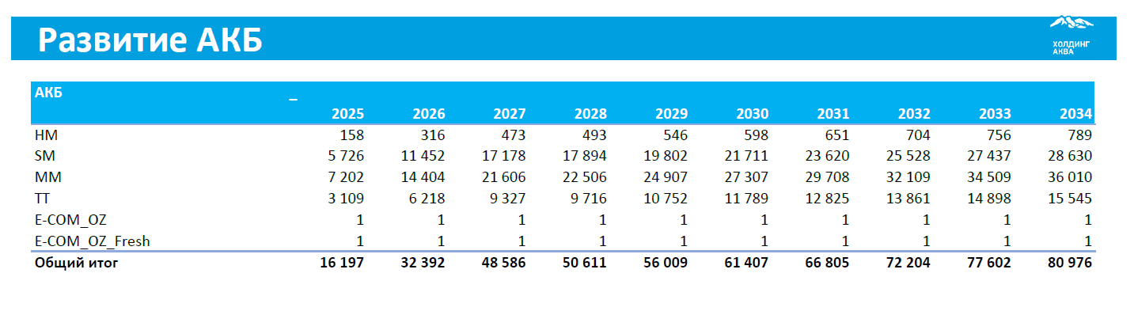
План АКБ

Slide 12
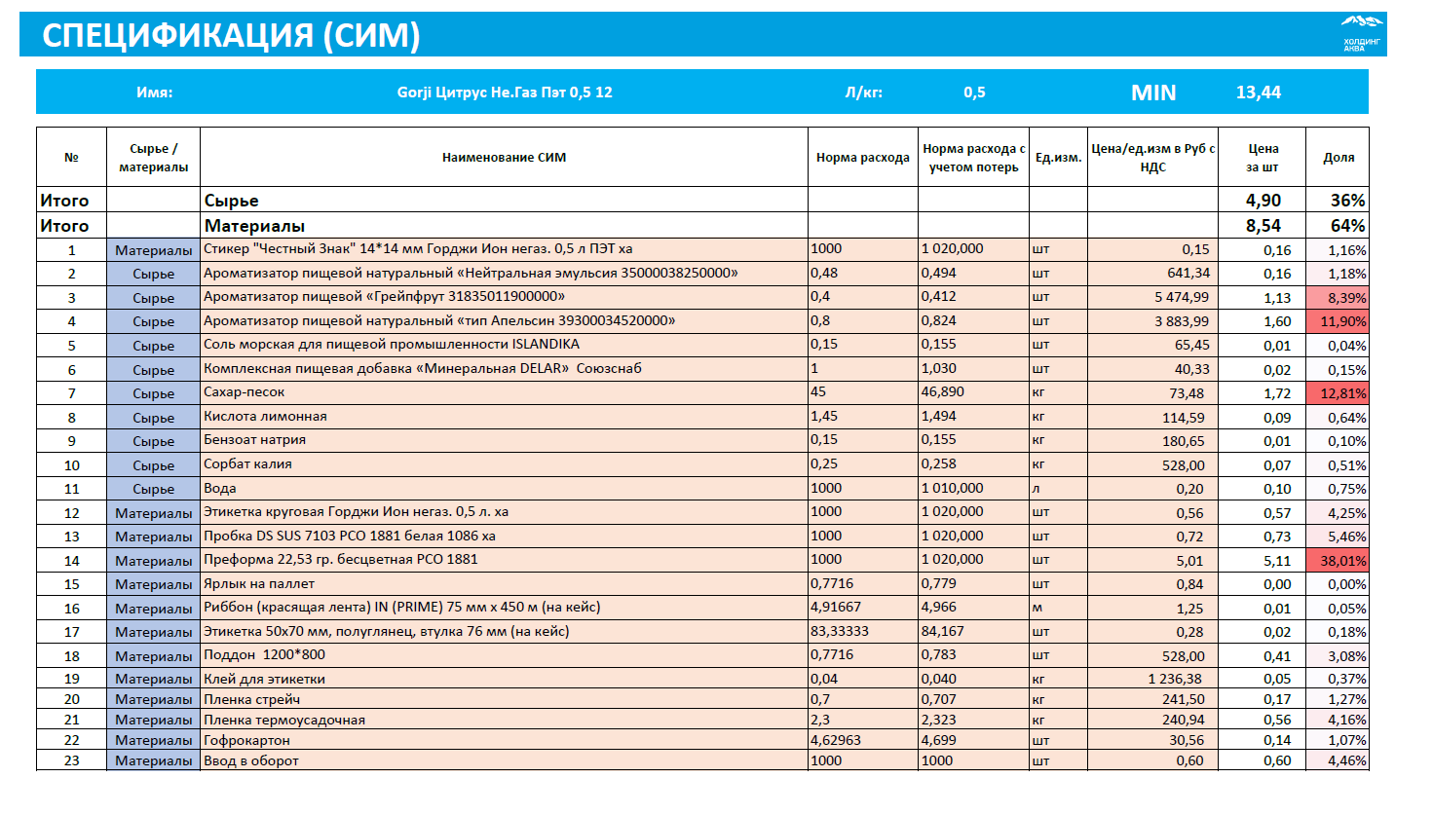
Спецификации (технологические карты)

